Slide 1
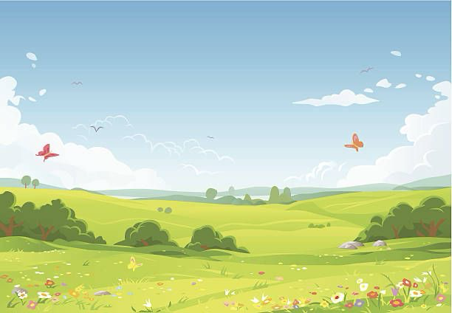
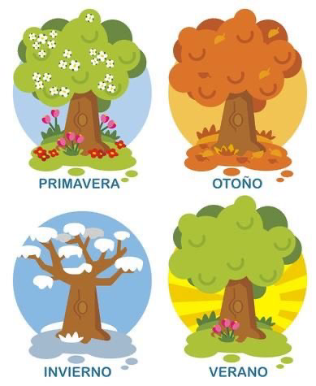
Buenos días mi nombre es Jordan y hoy vengo a presentar las estaciones del año
Tecnología
Yuritza Belem campos Espinoza

Slide 2
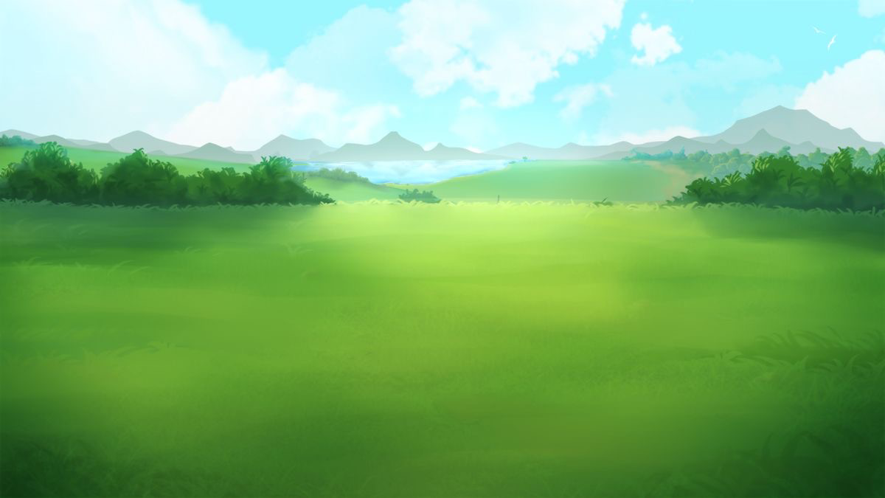
¿Qué son las estaciones del año?
Las estaciones son las temporadas del año donde se presentan cambios en el clima y la cantidad de luz del día. Las estaciones son el resultado de la órbita de la Tierra alrededor del Sol. A medida que la Tierra orbita el Sol, también gira en su propio eje.

Slide 3
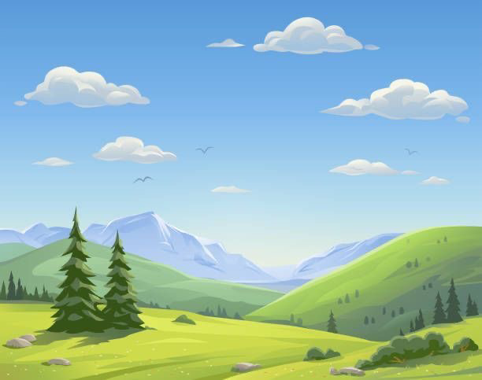
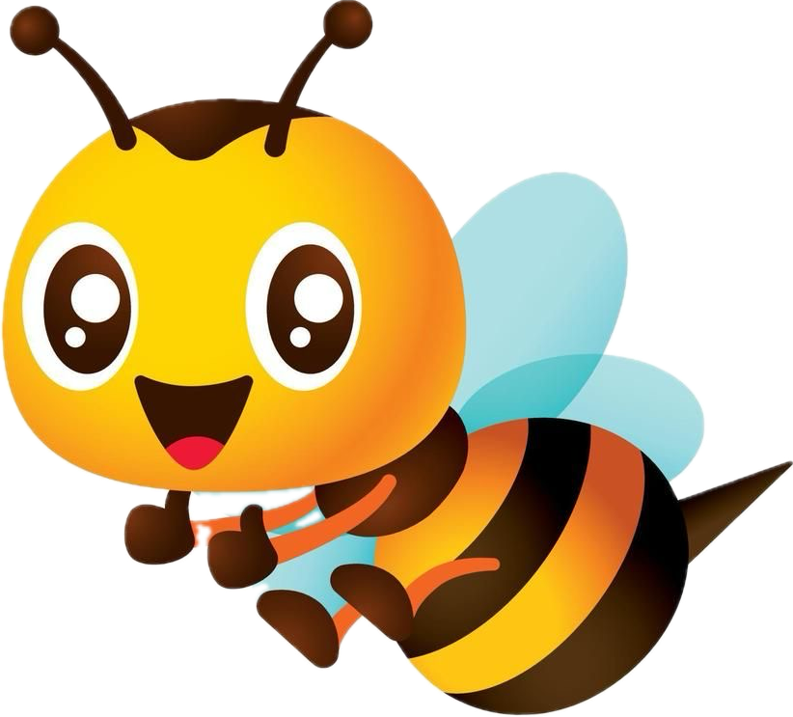

La primavera
Estación del año que, astronómicamente, comienza en el equinoccio del mismo nombre y termina en el solsticio de verano.

Slide 4
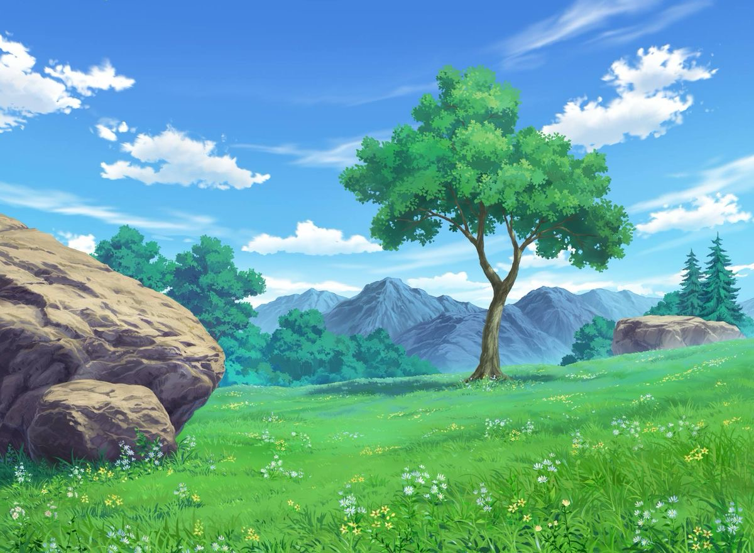
Que ocurre en la primavera?
Que ocurre en la primavera?
Se caen las hojas de los arboles
El aire se humedece
Las flores se abren
Brotan nuevas hojas
La temperatura se calientan

Slide 5
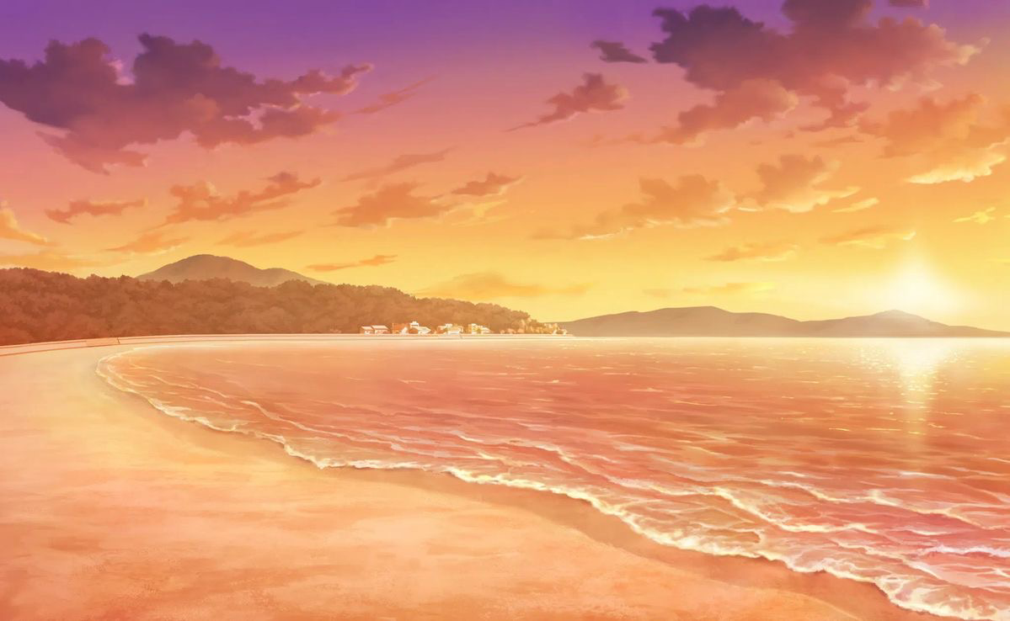
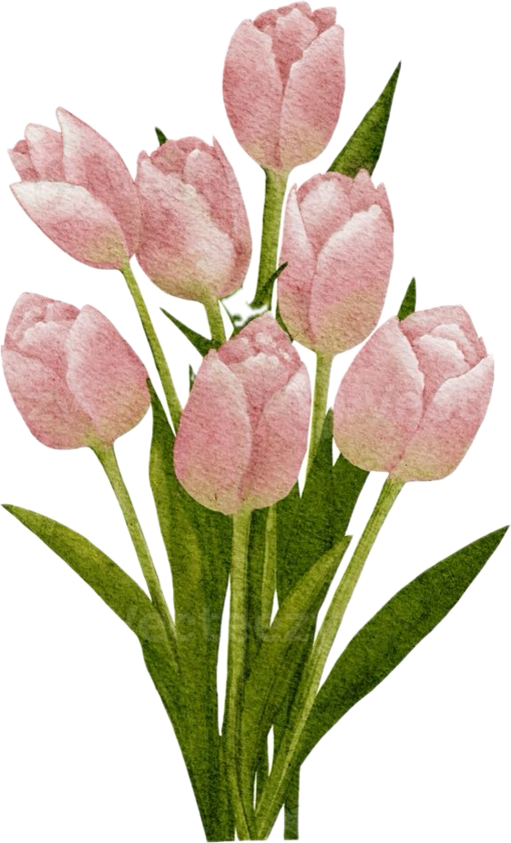
Importancia de la primavera
tener un clima templado, el reverdecimiento de una gran cantidad de especies vegetales, el inicio de la floración de muchas de ellas y un incremento en la actividad de varios animales que salen del letargo que mantuvieron durante los meses fríos del invierno.

Slide 6
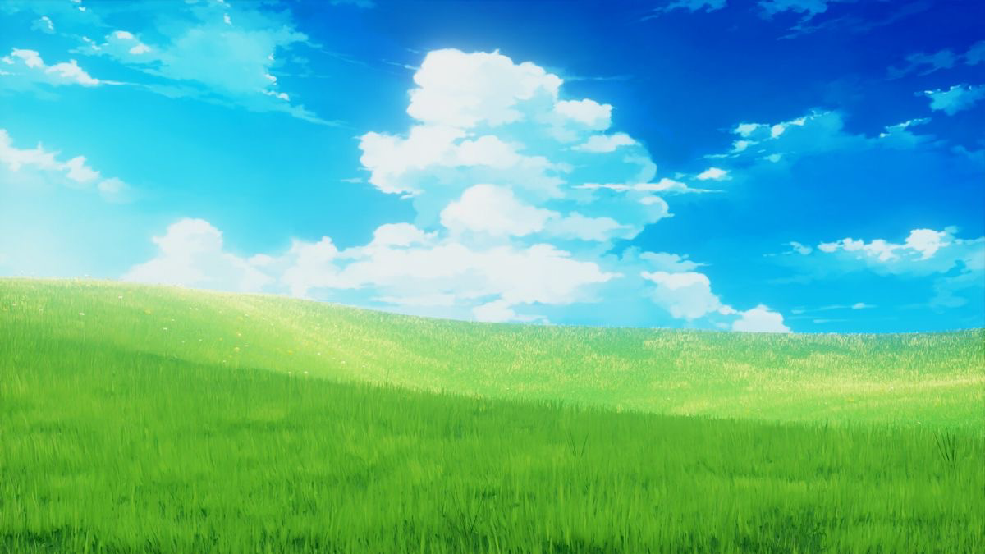
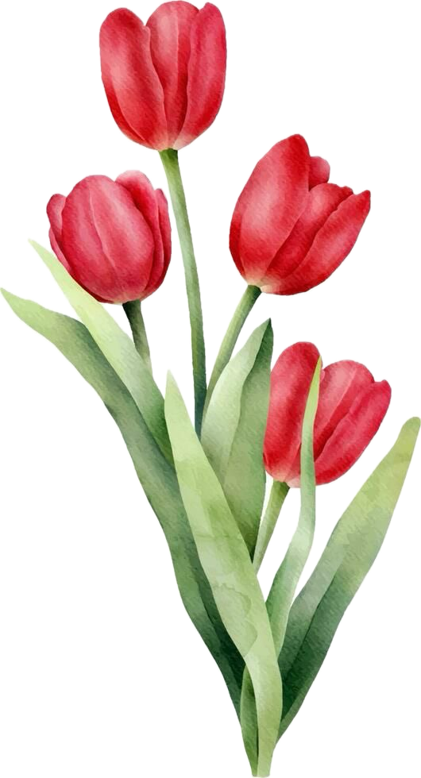
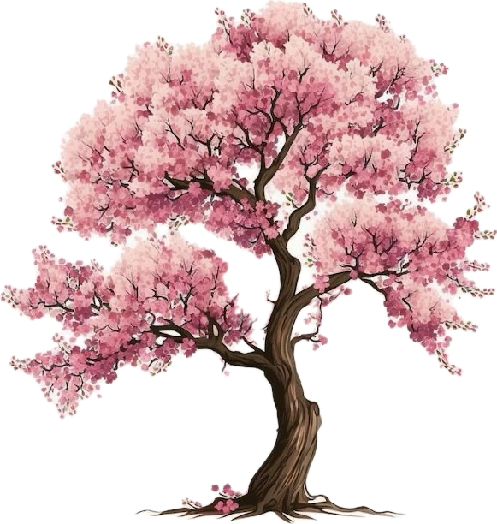
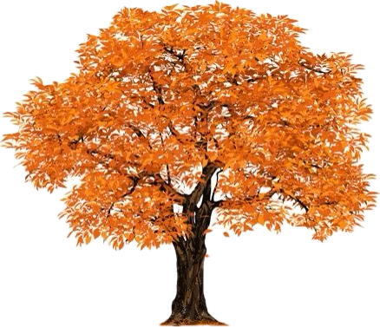
Ejemplos

Slide 7
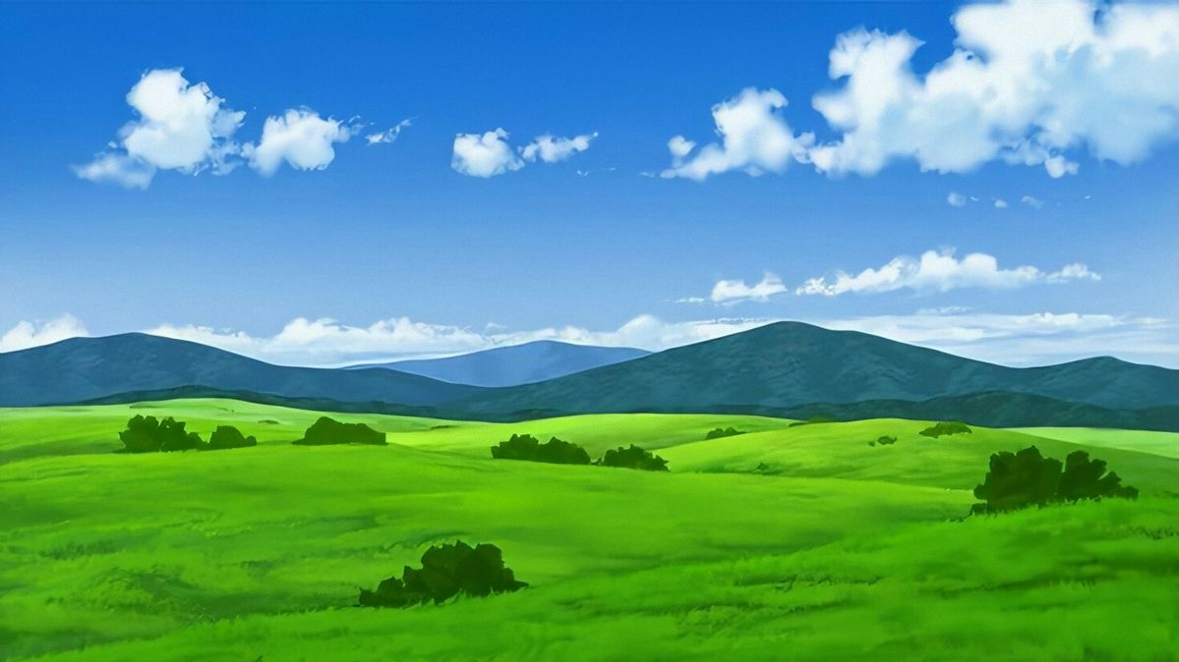
Esta temporada se identifica tradicionalmente con el renacimiento de la naturaleza, un aumento de las temperaturas medias, el deshielo, la floración de las plantas, el despertar de los animales en hibernación y el regreso de las especies migratorias. Estas características han hecho que sea usada como una metáfora de la renovación de la vida o de su primer desarrollo.

Slide 8
Muchas gracias por su atención y espero y les sirva

